Slide 1
РАЗРАБОТКА ПЛАТФОРМЫ ДЛЯ ТРЕНИРОВКИ В РЕШЕНИИ АЛОГРИТМИЧЕСКИХ ЗАДАЧ
Подготовил: Вашкулатов Н.А. 045

Slide 2

Цель
Целью НИР было спроектировать и разработать основу для платформы, при помощи которой можно развивать навык решения алгоритмических задач с любого устройства и в любое время.

Slide 3

Актуальность
Сейчас почти на всех собеседованиях в крупные компании для начинающих разработчиков обязательно присутствует решение каких-либо алгоритмических задач.
Постоянная практика в решении алгоритмических задач не только развивает умение быстро и эффективно находить оптимальные решения, но также формирует аналитическое мышление и готовность к промышленной разработке.

Slide 4

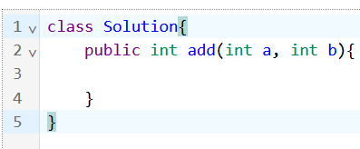

Структура задачи
Типы данных для входных параметров и результата
Тестовые данные, проверяющие правильность решения.
Шаблон решения (рисунок 1 - 2) для каждого возможного языка
Рисунок 1 - Пример шаблона
Рисунок 2 - Пример шаблона

Slide 5
Подготовка решения пользователя
Решение (код, язык)
Структура задачи
Платформа берет на себя ввод и вывод данных - мы не можем просто запустить код пользователя и отправить тестовые данные.
Для чтения, измерения времени, преобразования типов входных данных и вывода результатов решения в консоль используется специальный заготовленный код – драйвер.
Все эти усложнения нужны для того, чтобы стандартизировать формат входных и выходных данных, благодаря чему процесс тестирования не будет отличаться от ЯП к ЯП, а так же относительно просто добавить не стандартный тип.
Драйвер
CodePreparer
Готовый к исполнению код
Рисунок 3 – Подготовка кода

Slide 6
Структура драйвера
${solution} 1)
def READ_STRING(): 2)
return input()
def READ_INTEGER_ARR(): 2)
input_str = input()
if input_str == "[]":
return [] input_str = input_str.replace("[", "").replace("]", "").replace(" ", "") elements = input_str.split(",") arr = [int(element) for element in elements]
return arr
if __name__ == '__main__':
${paramsInputSection} 3)
s = Solution()
start_time = time.time() 4)
ret = Solution.${methodName}(s, ${paramList}) 5)
end_time = time.time() 6)
process = psutil.Process()
memory_info = memory_info = process.memory_info() 7)
used_memory_kb = memory_info.rss / (1024*1024)
execution_time = (end_time - start_time) * 1e9
print(ret) 8)
print(execution_time)
print(used_memory_kb)
Место куда вставляется код пользователя.
Функции чтения данных определенных типов из консоли.
Секция для чтения входных параметров (вызов функций их п. 2)
Начало отсчета времени
Вызов кода, отправленного пользователем, с передачей параметров
Конец отсчета времени
Подсчет памяти
Вывод результатов в консоль

Slide 7
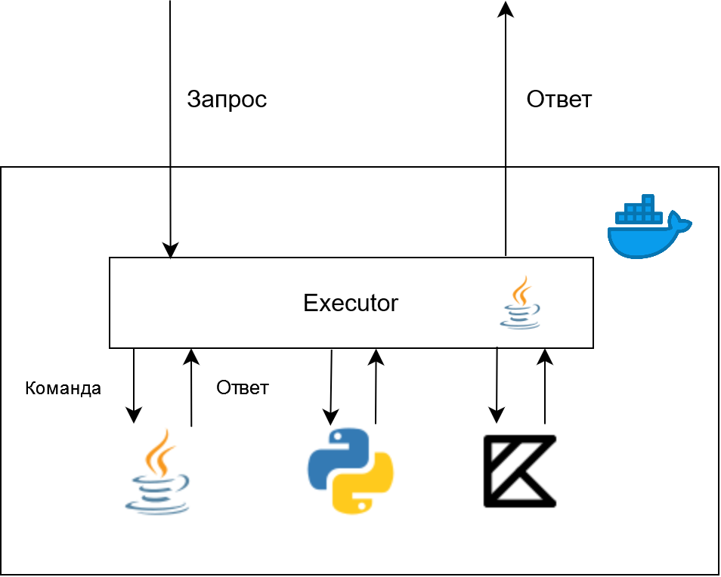

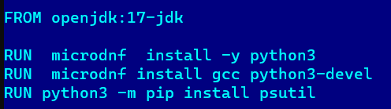
Компиляция и выполнение кода на сервере
Для автоматизации этих процессов используется отдельное приложение и Docker
Рисунок 4 – Архитектура сервиса выполнения
Рисунок 5 – Часть Dockerfile для образа

Slide 8

Проверка правильности решения
tests: [{
input: [“2”,”2”]
output: “4”
}]
Подготовленный
код
Результат проверки
Каждая задача содержит набор тестовых данных, который проверяет правильность решений, отправляемых пользователем.
Тест состоит из массива входных данных и соответствующего ответа.
Может быть несколько вариантов ответов для одних входных данных.
Входные и выходные данные это просто строки, что упрощает тестирование.
Tester
{
language:”JAVA”
code:”code”,
input: [
[“2”,”2”]
]
}
{
error: false,
output: [“4”]
}
Executor
Рисунок 7 – Проверка решения

Slide 9
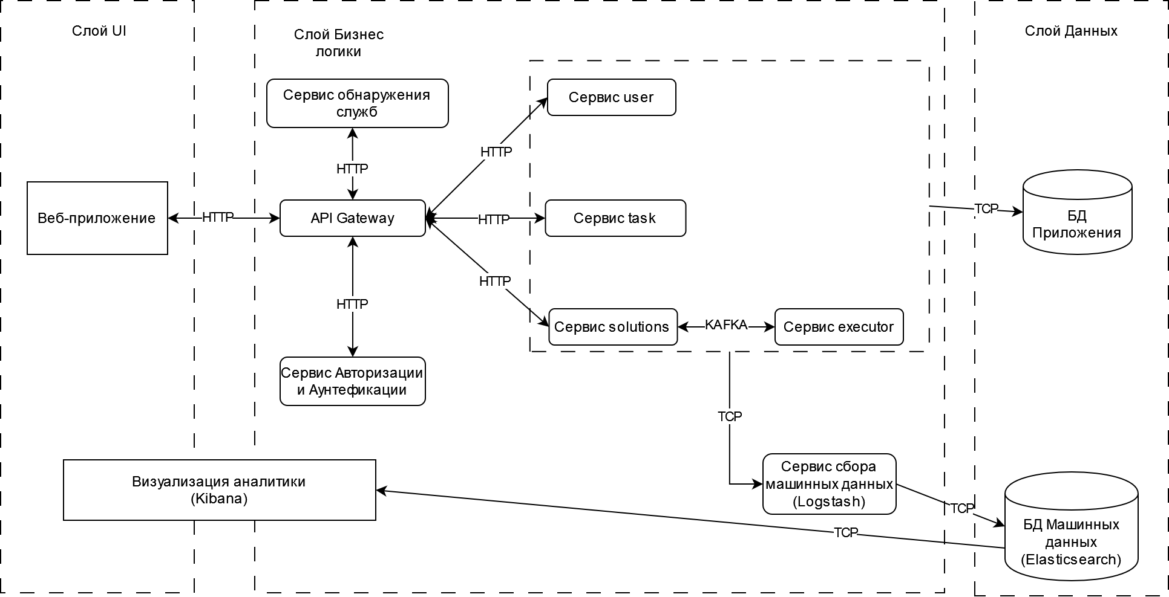
Архитектура платформы
Рисунок 8 – Архитектура

Slide 10
Процесс проверки решения
Пользователь
Веб-Клиент
Сервис solution
Сервис task
Сервис executor
Решение
Решение, язык, id задачи
Id задачи
Задача, тесты
Код, входные данные
Id решения
Id решения
Загрузка
Результат выполнения
Id решения
Результат решения
Результат решения
Рисунок 9 – Процесс проверки решения

Slide 11


Slide 12
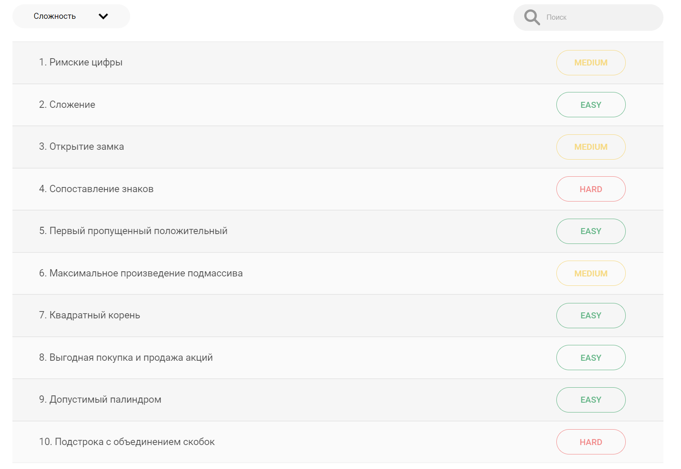

Slide 13
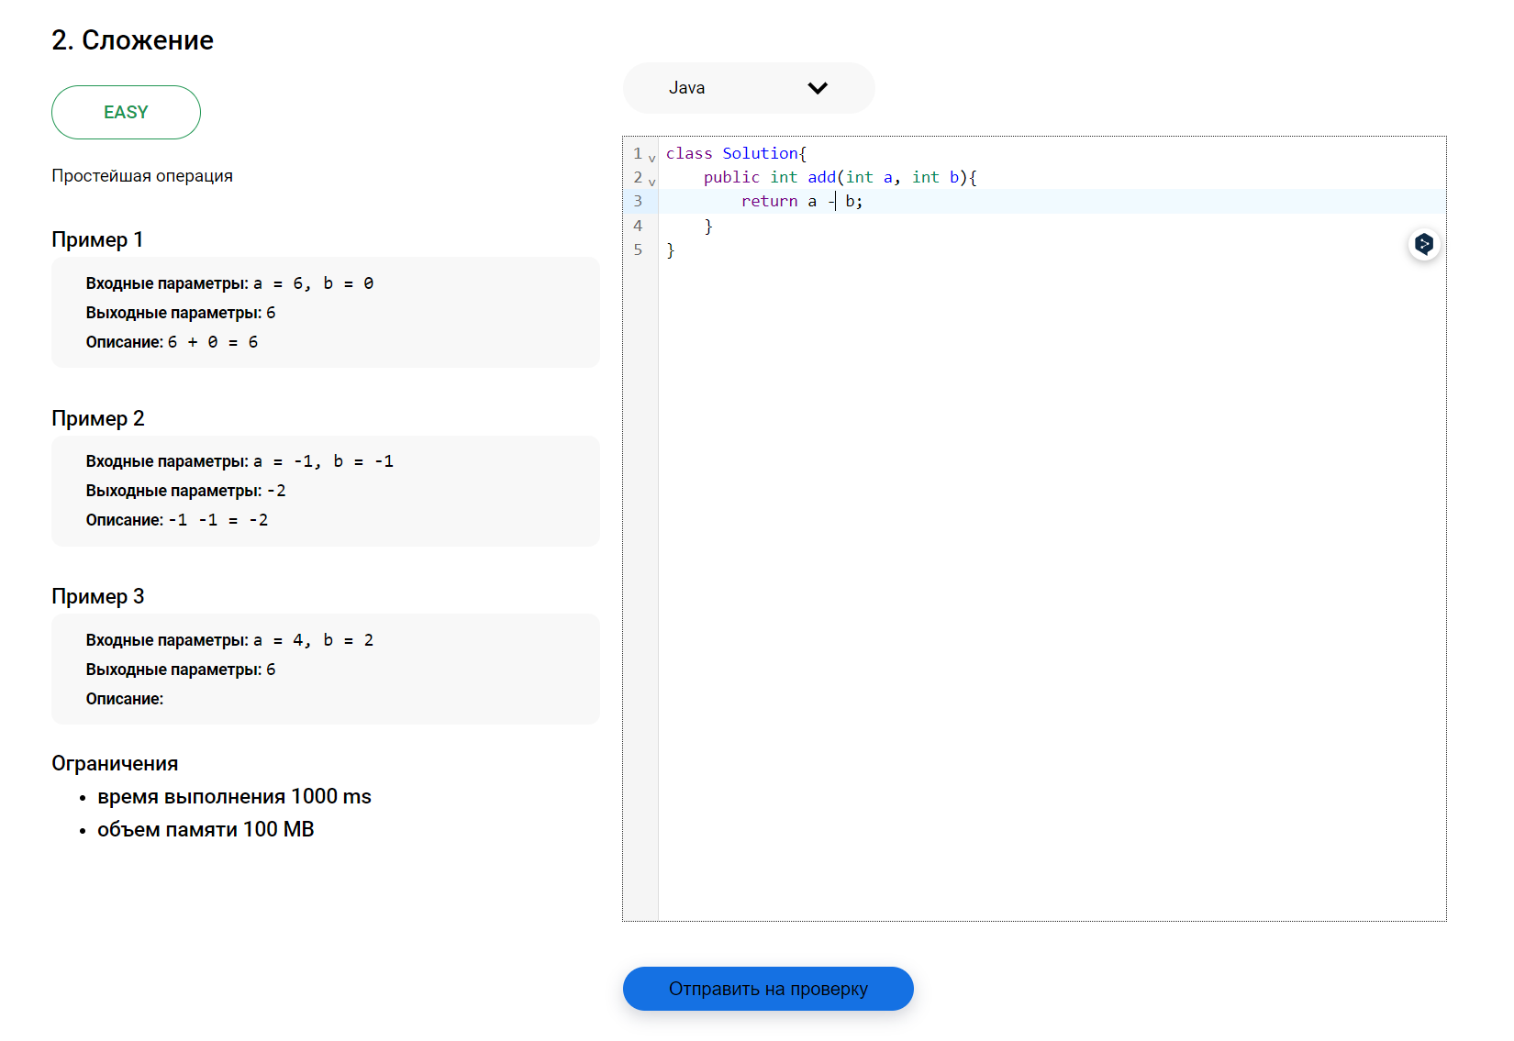

Slide 14
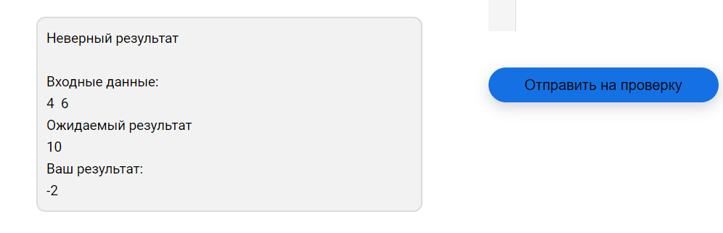

Slide 15

Заключение
Был реализован главный функционал платформы – простой сайт с редактором кода, на котором можно выбрать задачу и отправить решение на выбранном языке, а так же серверная часть, на которой проверяется решение пользователя и выполняется код. Однако, проверка не нацелена на оценку эффективности решения, а лишь на правильность.
Полученный результат позволит сделать платформу с сколь угодно разнообразным функционалом, построенным на основе решения алгоритмических задач или выполнении кода, введенного через браузер. Например, курсы или контесты.

Slide 16

Спасибо за внимание
https://codestopen.r3nny.ru/task

